Slide 1
“ Receitas Sustentáveis têm Tradição ”
TÍTULO DA RECEITA: Lombo de porco no forno com tomate e ervas aromáticas
INGREDIENTES:
1 kg de lombo de porco 3 alhos picados
sal ( a gosto)
1 chávena de vinho verde 1/2 chávena de azeite
orégãos, louro, salsa, pimenta branca
Tomate natural
20 batatas pequenas
https://alimentacaosaudavelesustentavel.abaae.pt/receitas-

Slide 2
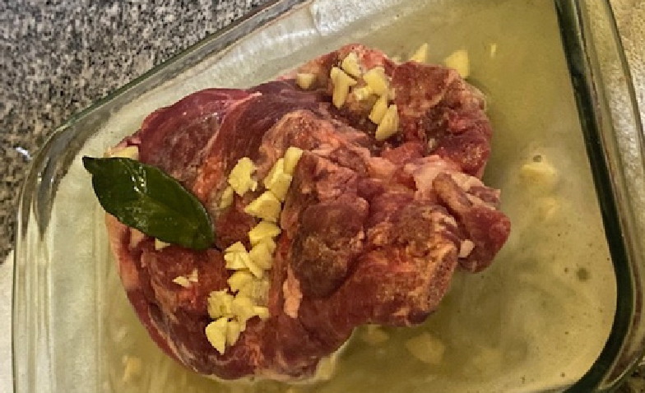
“Receitas Sustentáveis, têm Tradição”
PROCEDIMENTOS:
1. Temperar a carne com alho, sal, vinho verde, louro e orégãos. Deixar marinar de véspera, menos 5 horas;
Imagem da preparação
2. Preparar as batatas e corta-las.
Imagem da preparação

Slide 3
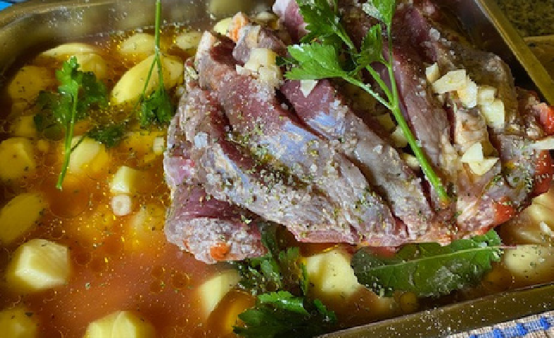
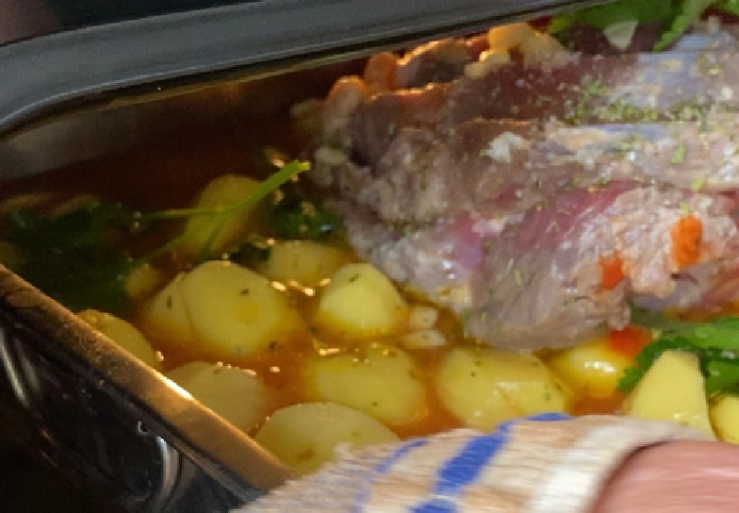
“Receitas Sustentáveis, têm Tradição”
PROCEDIMENTOS:
3. Colocar numa assadeira untada com azeite a carne preparada do dia anterior e as batatas;
Imagem da preparação
4. Aquecer o forno a 180 ºC, trinta minutos antes;
Lavar a assadeira ao forno durante 150 minutos aproximadamente.
.
Imagem da preparação

Slide 4
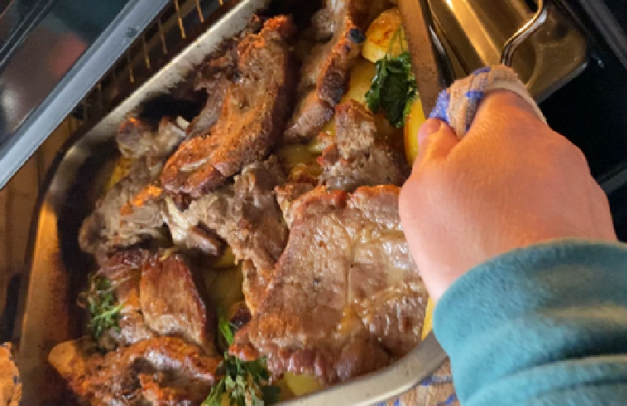
“Receitas Sustentáveis, têm Tradição”
PROCEDIMENTOS:
5. Ir verificando o ponto da carne e das batatas;
Imagem da preparação
6. Retirar a assadeira do forno e servir à mesa.
Imagem da preparação

Slide 5
“Receitas Sustentáveis, têm Tradição”
:
Trabalho realizado por: Beatriz Pereira, Nº1- 12ºRB

